Slide 1
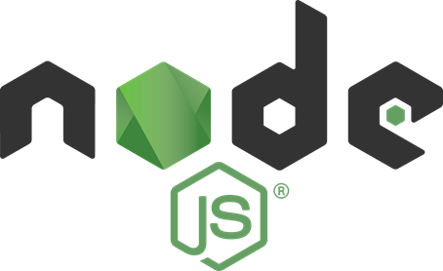
Desarrollo Fullstack

Slide 2
Les damos la bienvenida
Vamos a comenzar a grabar la clase

Slide 3
Clase 23
Clase 24
Clase 25
Patrones de Arquitectura
¿Qué son?
Tipos de patrones
MVC
REST
Node JS
¿Qué es?
¿Cómo funciona?
Single Thread vs Multi Thread
Instalación
Node JS
Módulos
Node Package Manager
Servidor Web Node Nativo
Enviar Texto
Enviar Archivos

Slide 4
Llegó el momento más esperado.

Slide 5
NODE JS
Introducción

Slide 6

¿Qué es Node JS?
Es un entorno de ejecución para JavaScript orientado a eventos asíncronos diseñado para crear aplicaciones web escalables, construido con V8, el motor de JavaScript de Chrome, escrito en C, C++ y JavaScript.
Nos permite desarrollar con el lenguaje Javascript más allá del navegador.

Slide 7
¿Es NODE JS un lenguaje de programación?
En una palabra: NO.
NODE es un entorno de ejecución que se utiliza para ejecutar JavaScript fuera del navegador.
Tampoco es un framework
El tiempo de ejecución de NODE se construye sobre un lenguaje de programación -en este caso, JavaScript- y ayuda a la ejecución de los propios frameworks.
En resumen, NODE no es un lenguaje de programación ni un marco de trabajo, es un entorno para ellos.

Slide 8
Arquitectura de Node
NODE utiliza la arquitectura “Single Threaded Event Loop” para manejar múltiples clientes al mismo tiempo, a diferencia de los clientes concurrentes multihilo en lenguajes como Java.

Slide 9
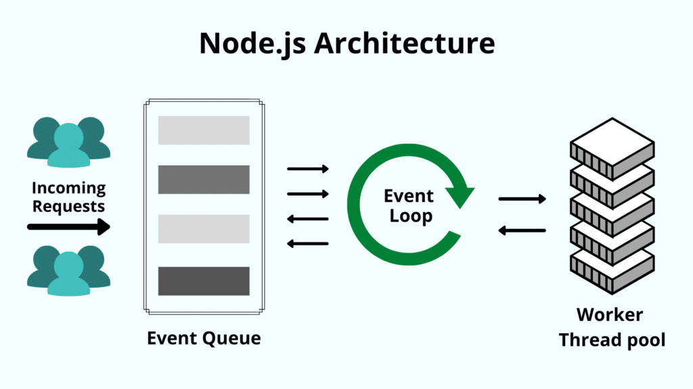
Single Thread VS Multi Thread
SINGLE THREAD
Mantiene un pool de hilos limitado para atender las peticiones.
Cada vez que llega una solicitud, la coloca en una cola.
El Event Loop espera las peticiones indefinidamente.
Cuando llega una solicitud, el bucle la recoge de la cola y comprueba si requiere una operación de entrada/salida (E/S) de bloqueo. Si no es así, procesa la solicitud y envía una respuesta.
Si la solicitud tiene una operación de bloqueo que realizar, el bucle de eventos asigna un hilo del pool de hilos internos para procesar la solicitud. Los hilos internos disponibles son limitados.
El Event Loop rastrea las solicitudes que se bloquean y las coloca en la cola una vez que se procesa la tarea que se bloquea. Así es como mantiene su naturaleza no bloqueante.

Slide 10
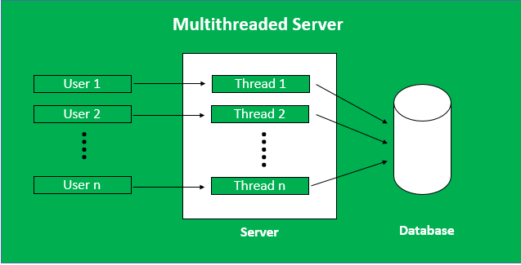
Single Thread VS Multi Thread
MULTITHREAD
En un modelo de solicitud-respuesta multihilo, varios clientes envían una solicitud y el servidor procesa cada una de ellas antes de devolver la respuesta.
Sin embargo, se utilizan múltiples hilos para procesar las llamadas concurrentes. Estos hilos se definen en un pool de hilos, y cada vez que llega una petición, se asigna un hilo individual para manejarla.

Slide 11
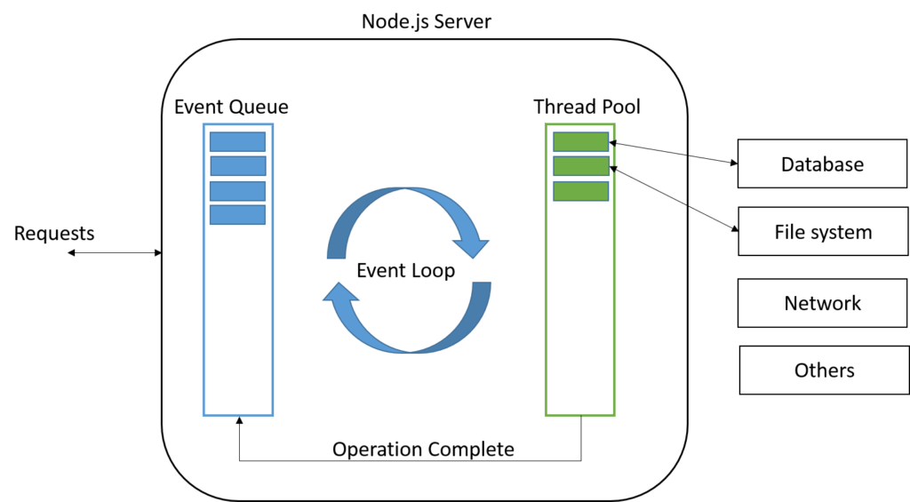
Arquitectura Node JS
Dado que NODE utiliza menos hilos, utiliza menos recursos/memoria, lo que resulta en una ejecución más rápida de las tareas. Así que para nuestros propósitos, esta arquitectura de un solo hilo es equivalente a la arquitectura multihilo.
Cuando uno necesita procesar tareas con muchos datos, entonces tiene mucho más sentido utilizar lenguajes multihilo como Java. Pero para aplicaciones en tiempo real, Node.js es la opción obvia.

Slide 12
USOS COMUNES DE NODE JS
Aplicaciones de una sola página (SPA)
El Event Loop de Node.js viene al rescate aquí, ya que procesa las solicitudes de forma no bloqueante permitiendo tener peticiones para componentes específicos.
Aplicaciones basadas en REST API
JavaScript se utiliza tanto en el frontend como en el backend de los sitios. Así, un servidor puede comunicarse fácilmente con el frontend a través de APIs REST utilizando Node.js.
Chats en tiempo real
Debido a su naturaleza asíncrona de un solo hilo, es muy adecuado para procesar la comunicación en tiempo real. Se puede escalar fácilmente y se utiliza a menudo en la construcción de chatbots.
Streaming de datos
Empresas como Netflix utilizan NODE para el streaming, esto se debe principalmente a que NODE es ligero y rápido.

Slide 13
Ahora que conocemos cómo funciona y para qué sirve, vamos a instalarlo.

Slide 14
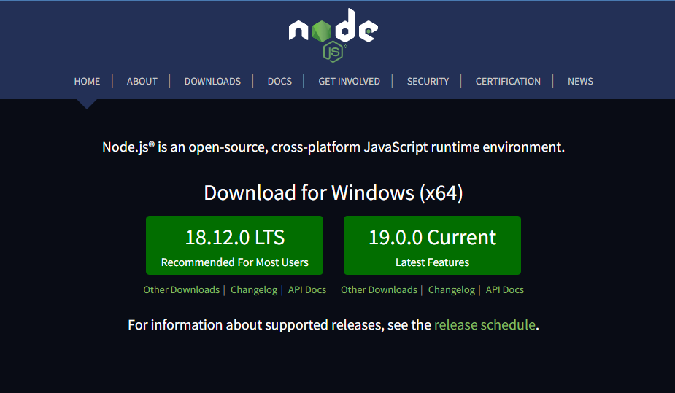
Instalación
Ingresamos a https://nodejs.org/en/ y descargamos la versión LTS (long term support) ya que es la más reciente y con soporte oficial recomendada para proyectos “reales” o productivos.

Slide 15
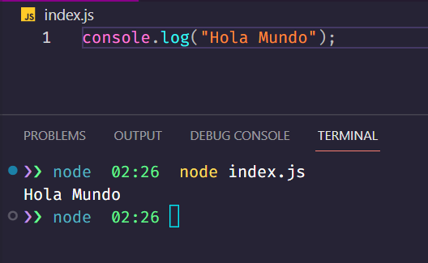
Primeros pasos con NodeJS
Ahora que tenemos NODE instalado en nuestra PC podemos trabajar con él del mismo modo que lo hacíamos con Javascript.
En esta ocasión para ejecutar nuestro código en lugar de usar la consola del navegador, vamos a usar la terminal de VS CODE o de nuestra PC.
Notes:
La idea en estas filminas es trabajar sobre algunos ejemplos adicionales mostrando que trabajar con NODE es similar en sintaxis a Javascript.

Slide 16
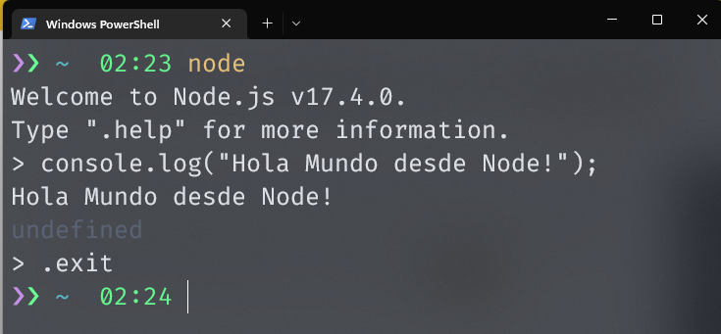
Primeros pasos con NodeJS
También podemos escribir y ejecutar nuestro código NODE a través de la consola mediante el comando node.
Para salir de este modo, usamos el comando .exit

Slide 17
Como podemos ver cambia el entorno de ejecución pero mantenemos la misma sintaxis.

Slide 18
No te olvides de dar el presente

Slide 19
Recordá:
Revisar la Cartelera de Novedades.
Hacer tus consultas en el Foro.
Todo en el Aula Virtual.

Slide 20
Gracias

